Slide 1



Slide 2

পরিচিতি
নূরজাহান আক্তার
সহকারি শিক্ষক(কৃষি শিক্ষা)
জয়গোবিন্দ উচ্চ বিদ্যালয়
নারায়নগঞ্জ সদর
নারায়ণগঞ্জ
বিষয়ঃ জীব বিজ্ঞান
শ্রেণিঃনবম
অধ্যায়ঃ৩য়
(কোষ বিভাজন )
সময়ঃ৫০ মিনিট

Slide 3
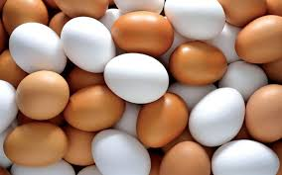
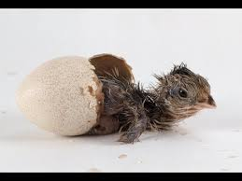
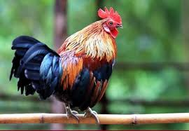
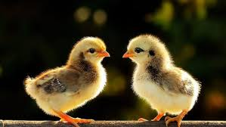
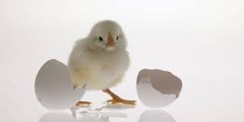
নিচের ছবি গুলো দেখ
ছবি গুলোতে কি দেখতে পেলে

Slide 4
মাইটোসিস কোষ বিভাজন

Slide 5
শিখনফল
এ পাঠ শেষে শিক্ষার্থীরা …
১)মাইটোসিস কোষ বিভাজন কি তা বলতে পারবে।
২)মাইটোসিস কোষ বিভাজনের পর্যায় গুলোবর্ণনা করতে পারবে।
৩)মাইটোসিস কোষ বিভাজনের পর্যায় গুলোর চিত্র অংকন করতে পারবে।

Slide 6
মাইটোসিস বিভাজন
নিউক্লিয়াস একবার ও ক্রোমোসোম একবার বিভাজিত হয়।
সাইটোপ্লাজম ও একবার বিভাজিত হয় তাই কোষের সংখ্যা সমান থাকে
দুটি অপত্য কোষ সৃষ্টি হয়।

Slide 7
কোথায় ঘটে
প্রাণীর দেহকোষে
কান্ড
ভ্রূণমূল বা ভ্রূণমুকুল
মূলের অগ্রভাগ
বর্ধনশীল পাতা

Slide 8
মাইটোসিস বিভাজনের পর্যায় সমূহ
প্রোফেজ
প্রো-মেটাফেজ
মেটাফেজ
অ্যানাফেজ
টেলোফেজ

Slide 9
এসো ভিডিওটি দেখি

Slide 10
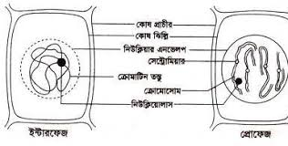
প্রোফেজ
বৈশিষ্ট্যঃ
মাইটোসিসের ১ম পর্যায়।
ক্রোমোসোমগুলোতে পানি হ্রাস পেতে থাকে এবং নিউক্লিয়াস আকার ধারন করে।
ক্রোমোসোমগুলো কুন্ডলিত অবস্থায় থাকে

Slide 11
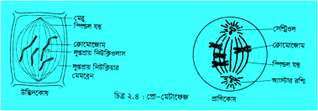
প্রো-মেটাফেজ
বৈশিষ্ট্যঃ
মাইটোসিসের ২য় পর্যায়।
স্পিন্ডল যন্ত্রের সৃষ্টি হয় এবং বিষুবীয় অঞ্চল দেখা যায়।
এ পর্যায়ে আকর্ষণ তন্তু ও অ্যাস্টার রে দেখা যায়।

Slide 12
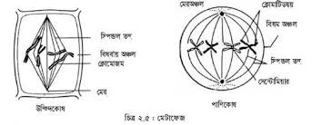
মেটাফেজ
বৈশিষ্ট্যঃ
ক্রোমোসোমগুলো বিষুবীয় অঞ্চলে অবস্থান করে।
ক্রোমোসোমগুলো সর্বাধিক মোটা ও খাটো আকার ধারণ করে।
ক্রোমাটিডগুলোর আর্কষণ কমে যায় এবং বিকর্ষন ঘটে।

Slide 13
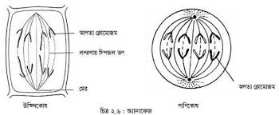
অ্যানাফেজ
বৈশিষ্ট্যঃ
সেন্ট্রোমিয়ার দুভাগে ভাগ হয়ে যায়।
ক্রোমোসোমগুলো V, L, J বা I আকার ধারণ করে।
এদেরকে যথাক্রমে মেটাসেন্ট্রিক,সাবমেটাসেন্ট্রিক,অ্যাক্রোসেন্ট্রিক,টেলোসেন্ট্রিক বলে।

Slide 14
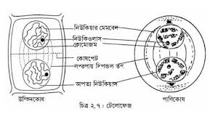
টেলোফেজ
বৈশিষ্ট্যঃ
মাইটোসিসের শেষ পর্যায়।
ক্রোমোসোমগুলোতে পানি যোজন ঘটতে থাকে এবং সরু ও লম্বা আকার ধারণ করে।
সাইটোপ্লাজম দু ভাগে বিভক্ত হয়ে নতুন দুটি অপত্য কোষের সৃষ্টি করে।

Slide 15


জোড়ায় কাজ
মাইটোসিস কোষ বিভাজনের কোন পর্যায়ে ক্রোমোজোম গুলো বিভিন্ন আকার ধারণ করে এবং কি কি আকার ধারণ করে লিখ।

Slide 16


একক কাজ
মাইটোসিস কোষ বিভাজনের ০৩টি পর্যায়ের নাম বল।
সাইটোকাইনেসিস কাকে বলে?

Slide 17
মূল্যায়ন
মাইটোসিস কোষ বিভাজন কোথায় ঘটে?
মাইটোসিস কোষ বিভাজনের পর্যায় কয়টি ?
ইকুয়েটর কি ?
ক্যারিওকাইনেসিস কাকে বলে ?

Slide 18


বাড়ির কাজ
মাইটোসিস কোষ বিভাজনের পর্যায় গুলোর চিহ্নিত চিত্র অংকন কর।

Slide 19



